Slide 1
第十一章
贸易政策中的争论

Slide 2
框架
导论
战略性贸易政策的复杂观点
全球化和低工资的劳动力
全球化与环境
总结
Slide 11-<number>
Notes:
_{<number>}

Slide 3
导论
20世纪80-90年代关于国际贸易的两次争论
  20世纪80年代在发达国家关于政府干预贸易的一系列新的复杂论证
    这些论证集中在高技术产业上，这些产业随芯片的出现而引起人们的关注
  20世纪90年代的争论起因于日益增长的国际贸易对发展中国家工人的影响
    这些争论扩展到更广阔的范围，即全球化对工人、环境和主权的影响
Slide 11-<number>
Notes:
_{<number>}

Slide 4
战略性贸易政策的复杂观点
有两种市场失灵似乎可以为发达国家的贸易政策提供依据:
  技术外部性
  在高度集中的寡头产业中，垄断利润的存在
Slide 11-<number>
Notes:
_{<number>}

Slide 5
战略性贸易政策的复杂观点
技术和外部性
  外部性
    在某一产业中的厂商产生的知识，其它厂商可以无偿使用。
  在高技术产业的厂商面临无偿占用的问题：
    Example: 在电子工业，普遍存在厂商“反向利用”竞争者的设计.
Slide 11-<number>
Notes:
_{<number>}

Slide 6
战略性贸易政策的复杂观点
  政府支持高技术产业的情形
    资助产业中有外部性的活动，但不是一个产业所有的活动.
      For instance, 相对于制造来说，R&D 应该受到资助.
  外部性有多重要?
    外部性实际上很难衡量，因为它不具有市场价格的收益
    相对于厂商层面而言，无偿占用问题在国家层面上不那么严重，但对于一个像美国这样的大国而言仍然是重要的。
Slide 11-<number>
Notes:
_{<number>}

Slide 7
战略性贸易政策的复杂观点
不完全竞争与战略性贸易政策
  在一些产业，只是一部分厂商在进行有效竞争:
    完全竞争的假设不适用.
    厂商会获得超额利润.
    对超额利润会存在国际竞争.
    政府给予国内厂商的资助导致超额利润从国外厂商转移到国内厂商.
Slide 11-<number>
Notes:
_{<number>}

Slide 8
战略性贸易政策的复杂观点
  Brander-Spencer 分析: An Example
    只有两个厂商 (Boeing and Airbus)竞争，每个厂商来自不同国家 (United States and Europe).
    有一新产品, 150座飞机，两个厂商都能够制造.
    每个厂商决定要么生产要么不生产这一新产品.
Slide 11-<number>
Notes:
_{<number>}

Slide 9
战略性贸易政策的复杂观点
Table 11-1: 两个厂商的竞争
Airbus
Boeing
Produce
Don’t produce
-5
0
Produce
-5
100
100
0
Don’t produce
0
0
均衡结果是： A= 0 and B=100: Airbus does not produce and Boeing produces.（假设波音已先进入市场）
Slide 11-<number>

Slide 10
战略性贸易政策的复杂观点
Table 11-2: 对空客进行补贴的效应
Airbus
Boeing
Produce
Don’t produce
20
0
Produce
-5
100
125
0
Don’t produce
0
0
欧洲给空客25个单位的补贴（A=125, B=0），无论波音如何，空客生产都有利.
Slide 11-<number>

Slide 11
战略性贸易政策的复杂观点
  the Brander-Spencer 分析中的问题
    没有充足的信息来有效地使用该理论
      厂商的确切收益不容易获得.
    被隔离的产业
      一个政策在成功地给予美国产业中厂商战略优势的同时会导致其它产业的战略劣势.
    外国报复
      战略性贸易政策是以邻为壑的政策，是以牺牲其它国家的利益来提高自己的福利.
Slide 11-<number>
Notes:
_{<number>}

Slide 12
战略性贸易政策的复杂观点
Table 11-3: 两厂商竞争: 另一种情形
Airbus
Boeing
Produce
Don’t produce
-20
0
Produce
5
125
100
0
Don’t produce
0
0
Equilibrium outcome is A=0 and B=125; Boeing produces
and Airbus does not.
Slide 11-<number>

Slide 13
战略性贸易政策的复杂观点
Table 11-4: 对空客补贴的效应
Airbus
Boeing
Produce
Don’t produce
5
0
Produce
5
125
125
0
Don’t produce
0
0
欧洲给空客25单位的补贴，结果是（ A=5, B=5）.
Slide 11-<number>

Slide 14
全球化与低工资的劳动力
发展中国家制造品出口的上升是改变过去一个时代世界经济变化的主要特征之一.
  生产这些产品的工人被付以低工资并在恶劣的条件下工作.
Slide 11-<number>
Notes:
_{<number>}

Slide 15
全球化与低工资的劳动力
反全球化运动
  它成为近几十年来高度可见性的存在（现象 ）:
    1980s
      在美国所谓的来自日本的竞争威胁
    1990s早期
      在美国和欧洲大量有关从低工资国家进口对本国低技能工人的工资效应.
    1990s后半期
      所谓的世界贸易正在给发展中国家工人可能造成的损害.
    1999
      示威中断了在西雅图的世界贸易组织会议.
Slide 11-<number>
Notes:
_{<number>}

Slide 16
全球化与低工资的劳动力
重探贸易与工资
  激进主义分子声称全球化使发展中国家出口产业的工人福利恶化。
    Example: Mexico’s maquiladoras （出口加工区）的工资低于每天5美元，按美国的标准他们的工作条件令人震惊。
  经济学家认为，尽管发展中国家工人赚取的是低工资，但他们比如果没有全球化时的境况要好。
Slide 11-<number>
Notes:
_{<number>}

Slide 17
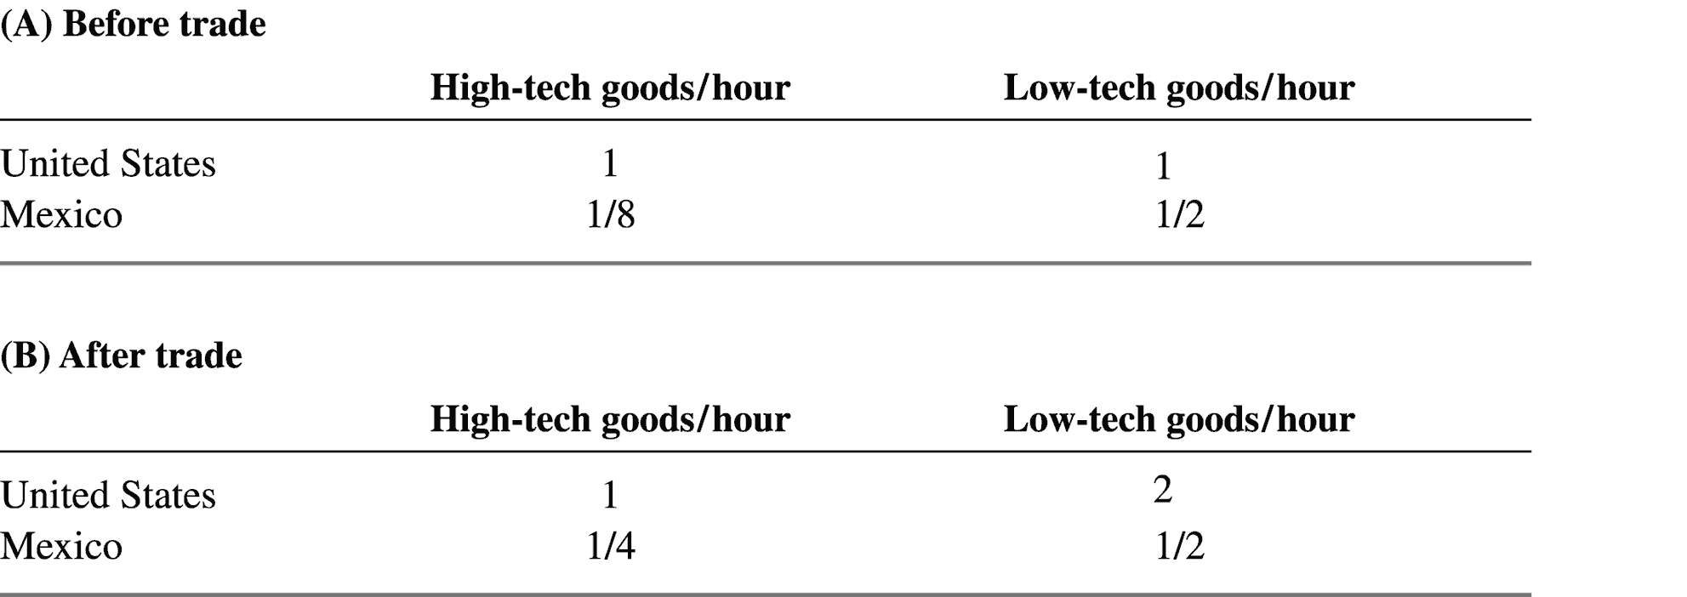
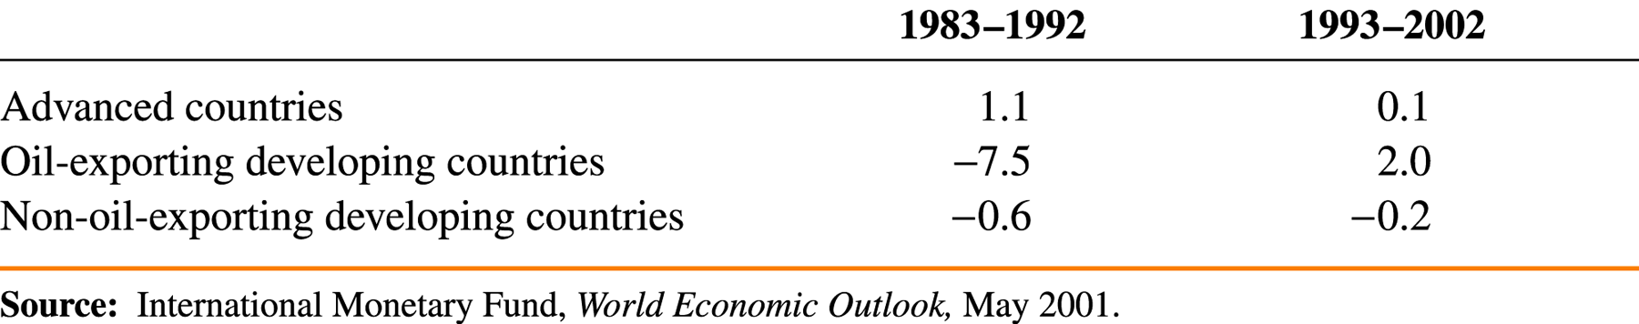
全球化与低工资的劳动力
Table 11-5: 实际工资
Slide 11-<number>

Slide 18
全球化与低工资的劳动力
劳工标准与贸易谈判
  贫穷国家通过缔结国际贸易协定可以提高工资和工作条件:
    利用监测工资和工作条件的系统并使消费者可以看到这个监测结果.
    正式的劳工标准
      作为贸易协定的一部分，迫使出口产业满足这些条件.
      在发达国家它们拥有广泛的政治支持.
      它们遭到大部分发展中国家的强烈反对
Slide 11-<number>
Notes:
_{<number>}

Slide 19
全球化与低工资的劳动力
环境与文化问题
  发展中国家出口产业的环境标准大大低于发达国家的产业水平.
  环境标准纳入贸易协定会导致：
    改善环境
    贫穷国家的潜在出口企业倒闭
  全球化导致全世界的文化同质化.
    Example: McDonald’s 在世界各地均可见到
Slide 11-<number>
Notes:
_{<number>}

Slide 20
全球化与低工资的劳动力
WTO 和国家独立性
  自由贸易和资本的自由流动削弱了国家主权.
  WTO 监督的不仅仅是传统的贸易政策工具，而且包括实际上是贸易政策的国内政策.
Slide 11-<number>
Notes:
_{<number>}

Slide 21
全球化与环境
全球化、增长与污染
  环境库兹涅茨曲线（ Environmental Kuznets Curve, EKC）
  Grossman and Krueger(1991)在分析北美自由贸易区协议(NAFTA)的环境效应时，指出经济发展与环境质量之间也可能存在倒U型曲线关系，即在经济发展初期阶段经济增长、人均收入的提高将会导致环境质量的下降，然而一旦经济发展超越了某一临界值点，人均收入的进一步提高反而会有助于降低环境污染、改善环境质量。
Slide 11-<number>
Notes:
_{<number>}

Slide 22
全球化与环境
全球化、增长与污染
  国际贸易和环境有什么关系？
  关于贸易对环境的影响学术界至今仍未达成共识。以Daly为代表的环境支持派认为，自由贸易会加剧环境污染和自然资源的非可持续性利用，削弱现有环境保护法的效力，影响国际环境协定，尤其在环境管制相对宽松的发展中国家，贸易自由化政策将直接导致环境恶化，使发展中国家成为“污染避难地”(pollution havens)；
  以Bhagwati为代表的贸易支持派则认为，区域性与全球性的贸易自由化不是生态环境恶化的根本原因，采用贸易限制措施解决环境问题只会造成进一步的扭曲，而基于比较优势的国际专业化分工能够提高资源配置效率，促进经济发展，为改善环境提供资金支持，同时，自由贸易还能促进清洁生产技术和环保技术的国际转移。
Slide 11-<number>
Notes:
_{<number>}

Slide 23
全球化与环境
“污染避难地”的问题
  支持环保主义者的观点中涉及到一个重要的理论假说——“污染避难地” (pollution havens)假说。该假说认为，收入水平越高的国家通常对环境质量的需求偏好也越高，因而发达国家的环境管制标准会比发展中国家更为严格，如果将环境要素视为一种生产投入要素，那么发展中国家就是环境资源相对丰裕的国家，因而发展中国家在生产资源与污染密集型产品上具有比较优势。因此，为了追求成本最小化，一些跨国公司会将高污染、高消耗的产业从发达国家向发展中国家转移，从而出现所谓“‘肮脏’产业迁移”和“污染避难地”现象。
  “污染避难地”涉及两个问题：第一，污染避难地是否是一个重要的因素——相关经验研究结果不尽一致，还没有大量证据支持“污染避难地”假说。
  第二，污染避难地是否可以作为国际谈判的一个主题——具有国际外部性的温室气体排放问题。
Slide 11-<number>
Notes:
_{<number>}

Slide 24
全球化与环境
环境问题与贸易协议
  国际贸易协定是怎样影响环境政策的？
  美国、欧盟等发达经济体试图通过“碳关税”等贸易政策对中国、印度等主要发展中国家施压。
Slide 11-<number>
Notes:
_{<number>}

Slide 25
提要
20世纪80到90年代出现了新的关于政府干预贸易的理论.
80年代战略性贸易政策揭示了国家可以从鼓励特定产业出口中获益。
90年代对全球化的新的批评主要集中在对发展中国家工人的影响。
Notes:
_{<number>}

Slide 26
提要
贸易政策激进派的两种成熟观点:
  政府应该支持能够产生技术外部性的产业发展
  布兰德-斯潘塞分析
随着发展中国家制造业出口的增加，一股新的反全球化运动出现了。
  出口产业工人工资低
  环境问题不可避免地在国际贸易争端中起着越来越重要的作用。
Notes:
_{<number>}

Slide 27
作业
习题：1、2、5、5、7、9
_{<number>}

